Slide 1
«Ах , война, что ты сделала подлая?!» (творческая мастерская построения новых знаний по повести Булата Окуджавы «Будь здоров, школяр!»

Slide 3
Образовательные:
-Познакомить с судьбой поэта – барда Булата Окуджавы;
-Проанализировать повесть «Будь здоров, школяр!»;
-Выявить патриотическое и гражданское значение этого произведения для подрастающего поколения;
-Повторить литературоведческие понятия: жанр, повесть, выразительные средства, тропы, стилистические фигуры;
-Познакомить с историческими реалиями Великой Отечественной войны;
Развивающие:
-Развивать умения работать с художественным текстом;
-Развивать читательский кругозор обучающихся;
Воспитательные:
-Воспитывать патриотическое сознание и гордость школьников за наш великий народ.

Slide 4
ШКОЛЯР

Slide 5
школяр — см. учащийся Словарь синонимов русского языка. Практический справочник. М.: Русский язык. З. Е. Александрова. 2011. школяр сущ., кол во синонимов: 3 • … Словарь синонимов
школяр — ШКОЛЯР, школяра, муж. (устар.). Тоже, что школьник. Толковый словарь Ушакова. Д.Н. Ушаков. 1935 1940 … Толковый словарь Ушакова
школяр— 1) то же, что схоластик. 2) ученик школы. Словарь иностранных слов, вошедших в состав русского языка. Чудинов А.Н., 1910 … Словарь иностранных слов русского языка

Slide 6
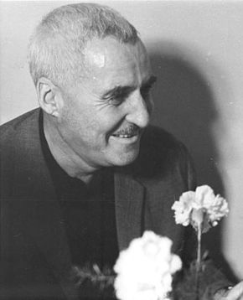
Тот самый длинный день в году С его безоблачной погодой Нам выдал общую беду - На всех. На все четыре года. Она такой вдавила след, И стольких наземь положила, Что двадцать лет, и тридцать лет Живым не верится, что живы. И к мертвым, выправив билет, Все едет кто-нибудь из близких. И время добавляет в списки Еще кого-то, кого-то нет. И ставит, ставит обелиски. (К.Симонов)

Slide 7
Мы не выпросили себе эту войну , и не мы ее затеяли…. Это огромная беда для всех нас, всех людей И мы должны проливать свою кровь, отдавать свои жизни, чтобы сокрушить, чтобы уничтожить это чудовище. Если мы это не сделаем, то не достойны будем имени человека ….

Slide 9
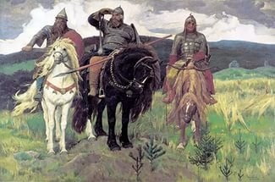

Slide 10
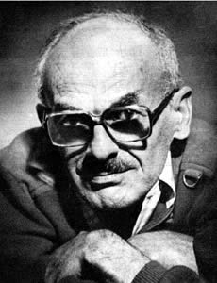
Булат Окуджава
1924-1997

Slide 11
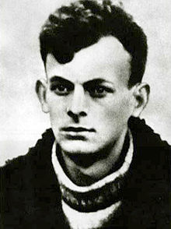
Родился…
Родился в Москве. Отец — грузин, занимавшийся партийной работой, в 1937 году попал под каток репрессий и погиб. Мать — армянка, прошла через ГУЛАГ. В середине 1930-х годов недолго жил в Нижнем Тагиле.
Когда родителей забрали, остался с бабушкой в Москве. Но в 16 лет переехал к родственникам в Тбилиси.

Slide 12
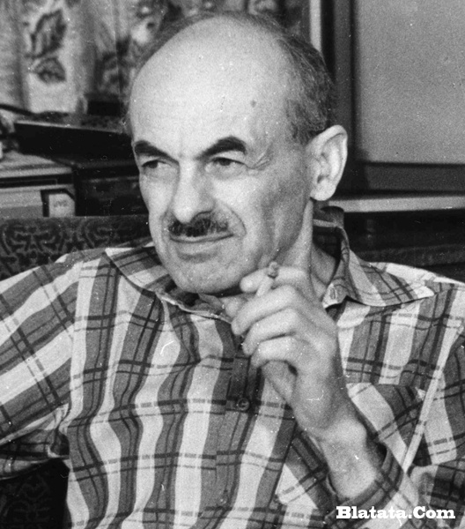
Ушёл на фронт
В 1942 году добровольцем прямо из девятого класса ушёл на фронт. Сначала был миномётчиком. В декабре 1942 года был ранен.

Slide 13
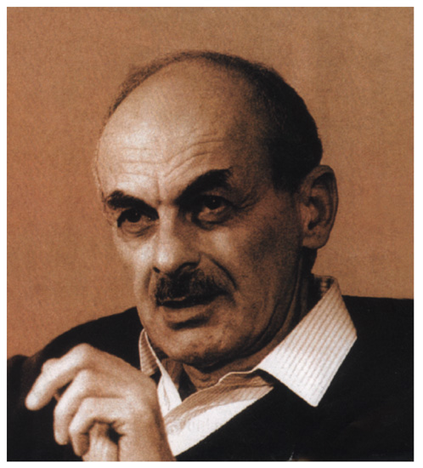
«На войну я пошел добровольцем, после девятого класса, в 1942 году. Пошел не из жажды приключений, а воевать с фашизмом…. Война – это тяжелая кровавая работа». У Окуджавы есть автобиографическая повесть «Будь здоров, школяр!», которую он посвятил своим сыновьям Антону и Игорю. В качестве эпиграфа поэт написал: «Это не приключения. Это о том, как я воевал. Как меня убить хотели, но мне повезло. Я уж не знаю, кого мне за это благодарить. А может быть, и некого. Кому-нибудь от этого известия станет радостно, а кому-нибудь, конечно, горько. Но я жив. Ничего не поделаешь. Всем ведь не угодишь.»

Slide 15
Из повести «Будь здоров, школяр!»
«Я познакомился с тобой , война. У меня на ладонях большие ссадины. В голове шум. Спать хочется. Ты желаешь отучить меня от всего, к чему я привык? Ты хочешь научить меня подчиняться тебе беспрекословно? крик командира – беги, исполняй, оглушительно рявкай «Есть!» и падай, ползи, засыпай на ходу…»

Slide 16
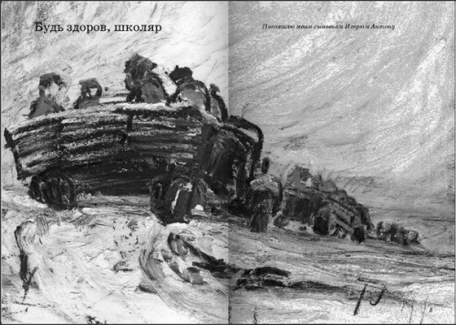
Из повести «Будь здоров, школяр!»
«Помогите мне. Спасите меня. я не хочу умирать. Маленький кусочек свинца в сердце, в голову – и все? И мое горячее тело не будет горячим?.. Пусть будут страдания. кто сказал, что я боюсь страдать? Это я дома много боялся. Дома. А теперь я все уже узнал, все попробовал… Помогите мне. ведь это даже смешно – убивать человека, который ничего не успел совершить. Я даже десятого класса не закончил… У меня мама есть. Что будет с ней? А вы знаете, как сладко, когда мама гладит по голове?.. Я еще не успел от этого отвыкнуть… Помогите мне. Я все пройду . До самого конца.»

Slide 17
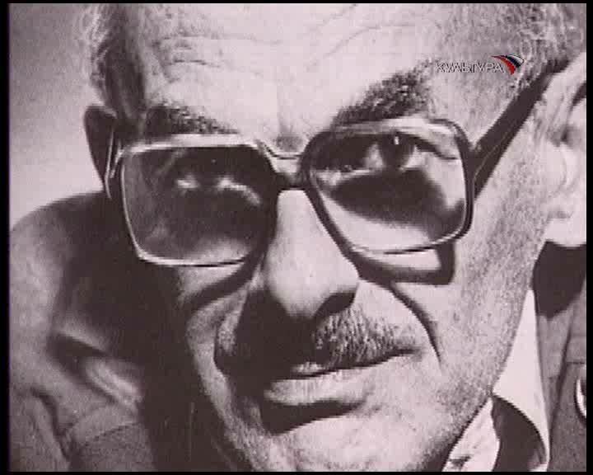
СИНКВЕЙН
МИР

Slide 18
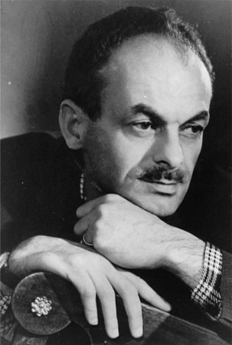
Всенародная слава
Всенародную славу Окуджаве принёс фильм Андрея Смирнова «Белорусский вокзал», в котором прозвучала лучшая песня поэта. Как признавался уже в 1986 году Окуджава, сначала он не принял предложение режиссёра написать для этого фильма песню

Slide 19
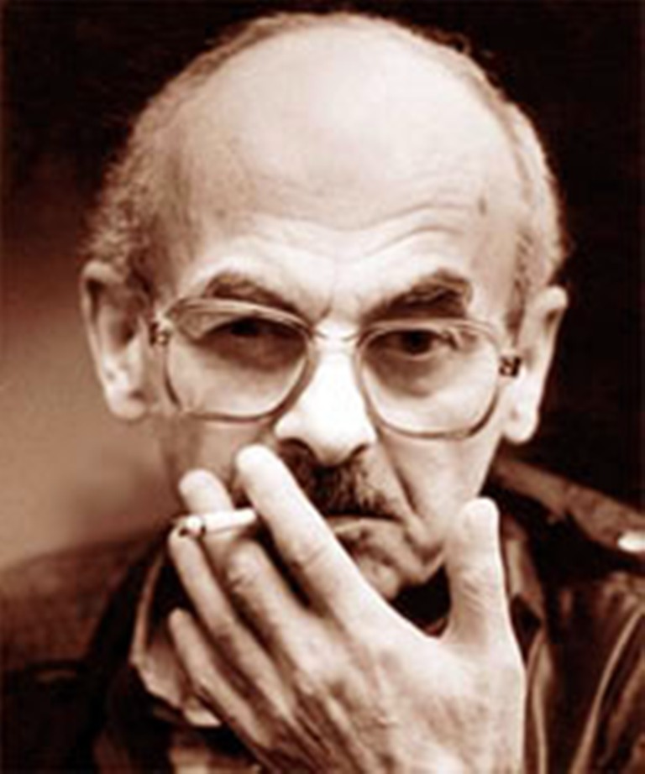
РЕФЛЕКСИЯ
НА УРОКЕ Я ОТКРЫЛ….
НА УРОКЕ Я УЗНАЛ…

Slide 20
СПАСИБО ЗА ВНИМАНИЕ!

